Slide 1



Slide 2


一例急性A型夹层术后感染病例分享

Slide 3

● 病例简介
摘要
1.独特性：患者急性A型夹层术后合并肾功能不全合并CRAB肺部感染
2.背景：患者急性A型夹层术后合并肾功能不全合并CRAB肺部感染

Slide 4
● 患者基础信息
1.人口学信息：男，46岁，国家电网职工，河南省安阳市龙安区
2.主诉：突发胸痛9小时
现病史：9小时前无诱因出现心前区撕裂样疼痛，向腰背部放射，持续无缓解，发病约2小时就诊于安阳市地区医院，给予抗血小板后进行冠脉造影检查，术中冠脉未见异常。行CTA检查提示：急性A型主动脉夹层。为求进一步治疗，有救护车急诊转入我院。以“急性A型主动脉夹层（A3C） 主动脉瓣大量返流 ”收入院。发病来，神志清，精神差，未排大小便，体重未见明显变化。
3.既往史：“高血压”病史5年，收缩压最高180mmHg，血压控制不详。

Slide 5
● 入院后检查
1.体格检查：
T36.5℃，P75次/分，R18次/分，BP120/70mmHg颈静脉无怒张，听诊双肺呼吸音粗，未闻及干湿性啰音；心律齐，主动脉瓣听诊区闻及舒张期柔和杂音；腹平软，无压痛、反跳痛，肠鸣音1-2次/分；肌力、肌张力正常，病理征阴性；四肢末梢温，桡动脉及足背动脉搏动可触及；
2.辅助检查：
主动脉CTA：升主动脉自根部至扫及腹腔干呈双腔改变，可见多个破口，近端破口位于升主动脉根部，破口宽约9mm，累及冠状窦，弓上三大分支起始部受累及，且呈双腔改变，升主动脉中段管径宽约50.4mmX49.5mm；同层降主动脉管径宽约32.1X31.1mm；腹腔干起自双腔，肠系膜上动脉起自双腔。右肾动脉开口假腔，双髂受累，附见：心包隐窝及心包见弧形液体密度影。双肺胸膜下见条片影。

Slide 6
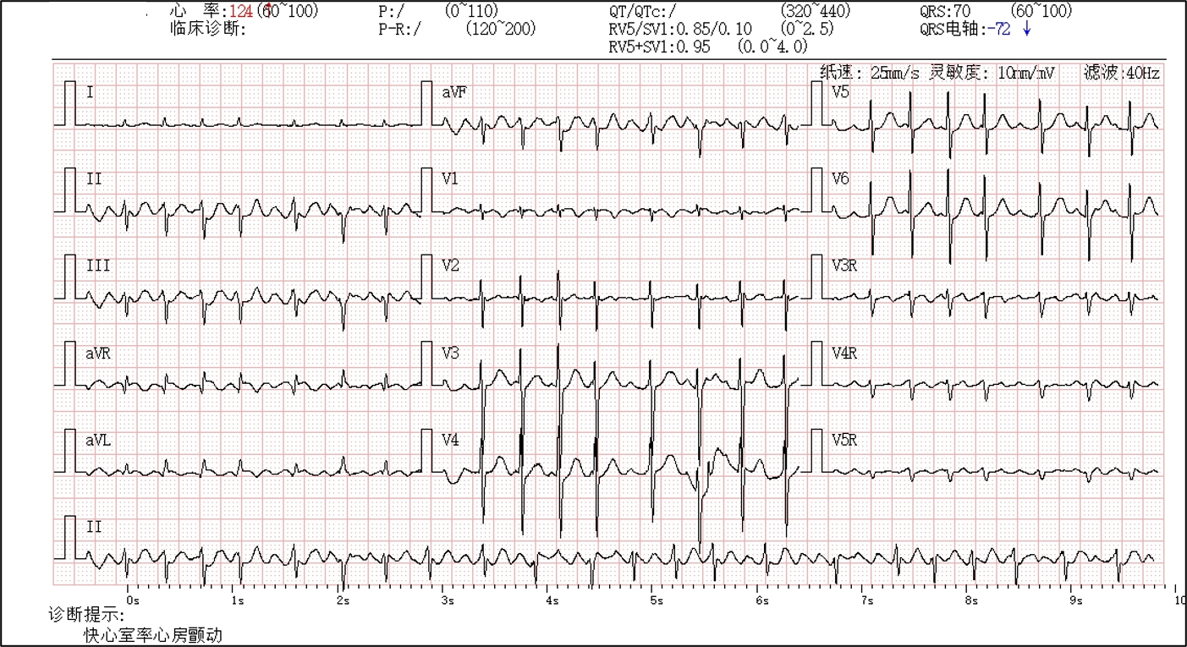
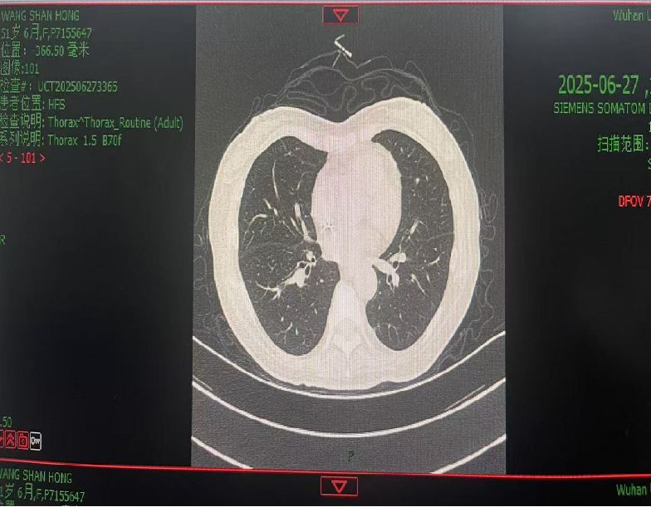
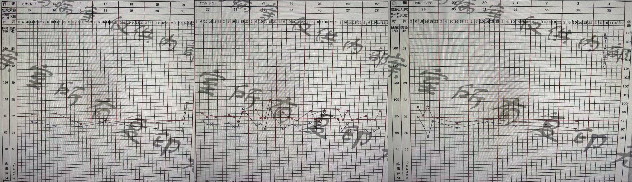
● 入院后检查
3.影像学检查：

Slide 7
● 诊断评估
诊断评估
1.初步诊断：1. 急性A 型主动脉夹层（A3C）
1.1 主动脉瓣重度关闭不全
1.2主动脉粥样硬化改变
2 .高血压病3级（极高危）
2.诊断依据：肺泡灌洗液培养：泛耐药鲍曼不动杆菌
3.鉴别诊断：排除肺结核，病原学检测未见结核分枝杆菌

Slide 8
● 治疗过程
1.药物（美罗培南1.0g q8h ivgtt 7天 替加环素100mg q12h ivgtt 5天）
2.手术（2024-06-25全麻下行主动脉窦部成形术+升主动脉置换术+全弓置换+支架象鼻术+主动脉根部分流术
）

Slide 9
● 治疗过程
3.微生物/病理结果（肺泡灌洗液培养：泛耐药鲍曼不动杆菌 （粘菌素、替加环素敏感））
4.方案调整（感染控制不佳，发热、痰多，感染指标上升）
5.指标追踪（体温下降、炎症指标下降，痰量减少）

Slide 10
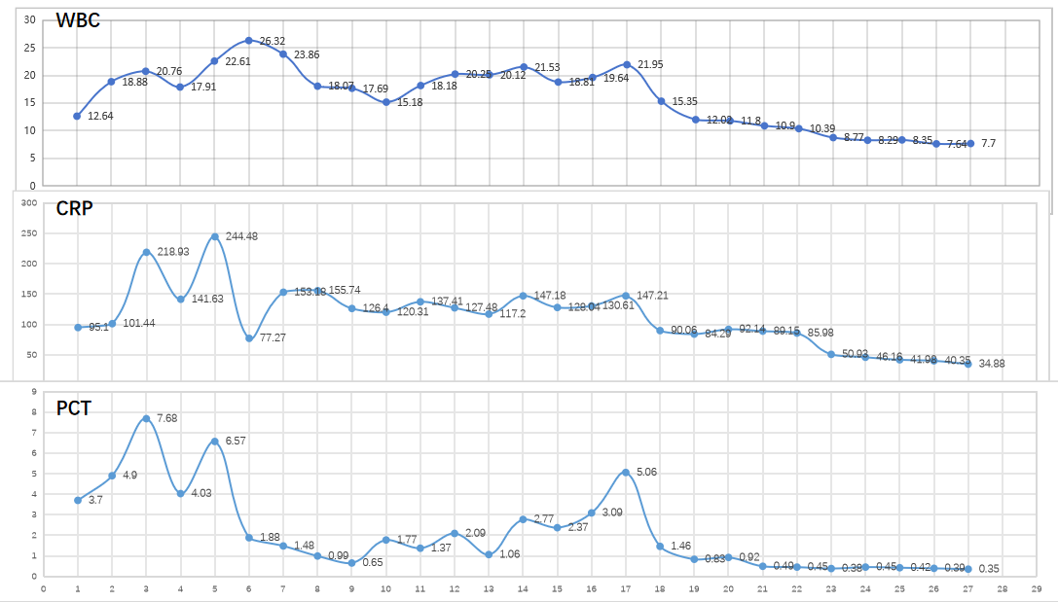
● 治疗过程
3.时间轴记录:(折线图)

Slide 11

● 诊疗体会
1.疗效评价：患者临床治愈并且达到微生物清除，无不良反应
2.局限性：未做联合药敏
3.结论：强化病原学检测，针对性应用敏感抗生素，及早治疗改善预后

Slide 12
感谢观看
敬请指导

